Slide 1
Духовно –нравственное воспитание
Воспитатель: Стриганова Марина Николаевна МДОУ №4

Slide 2
«Без памяти нет традиций, без традиции нет воспитания,
без воспитания нет культуры, без культуры нет духовности,
без духовности нет личности, без личности нет народа!»

Slide 3
Федеральный государственный образовательный стандарт дошкольного образования: Социально-коммуникативное развитие направлено на усвоение норм и ценностей, принятых в обществе, включая моральные и нравственные ценности; формирование уважительного отношения и чувства принадлежности к своей семье, развитие эмоциональной отзывчивости, сопереживания.

Slide 4
Что такое духовно-нравственное воспитание?
В словаре русского языка С.И. Ожегова «духовность - это свойство души, состоящее в преобладании духовных, нравственных и интеллектуальных интересов над материальными».
В Словаре русского языка С.И. Ожегова «нравственность - правила, определяющие поведение, духовные и душевные качества, необходимые человеку в обществе, а также выполнение этих правил, поведение»

Slide 5
Н. Шелгунов:
«Детство есть та великая пора жизни, когда кладётся основание всему будущему нравственному человеку».

Slide 6
Н. Шелгунов:
«В самом раннем детстве должны быть уже заложены геройские чувства, настраивающие душу на подвиги любви и благородства. И разве история представляет мало примеров героев?».

Slide 7
Банк идей
Как построить партнерские отношения с родителями воспитанников по вопросам нравственного воспитания детей?
Какие мероприятия вы можете предложить?

Slide 8
Посеять в детских душах доброту, это значит:
1.Радоваться проявлению внимания и чуткости детей. 2.Ласково и только по имени называть детей. 3.Не обсуждать поступки при посторонних. 4.Читать стихи, сказки, рассказы на тему, где добро побеждает зло. 5. Выбрать из группы лидера и постоянно ставить его в пример другим детям. 6.Составлять с детьми сказки о доброте, милосердии. 7. В группе повесить грушу для битья, в уединенное место поставить «сердитое» зеркало. 8.Создавать ситуации, зовущие к добру и состраданию. 9. Заботиться о младших: делать подарки, игрушки, помогать одеваться и т.д. 10.После замечания прикоснуться к ребенку и дать понять, что вы ему сочувствуете. 11.Рассказывать родителям о добрых поступках ребёнка в его присутствии. 12.Найти сильные стороны у каждого ребенка. 13.Особое внимание уделять тем детям, которые не получают признания среди детей. 14.По долгу вести беседы (длинные нотации) о том, «что такое хорошо и что такое плохо». 15.Обсуждать с детьми ситуации положительного характера, например: «Как нас выручил Миша», «За что я люблю свою подругу», «Наши добрые дела».

Slide 9
«Комплимент»
1.Одобрение внешности 2.Одобрение личностных качеств

Slide 10
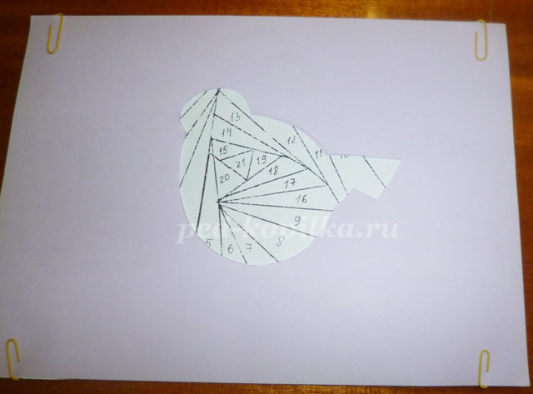

Slide 11
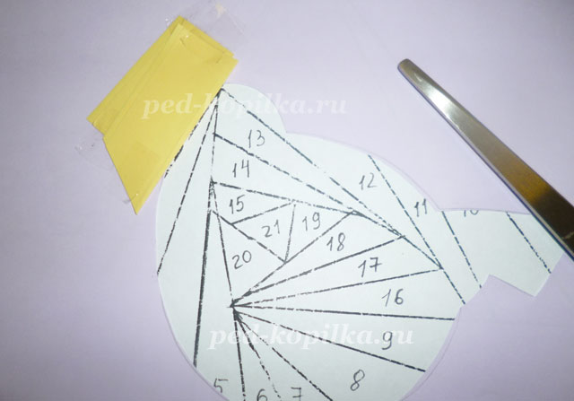

Slide 12
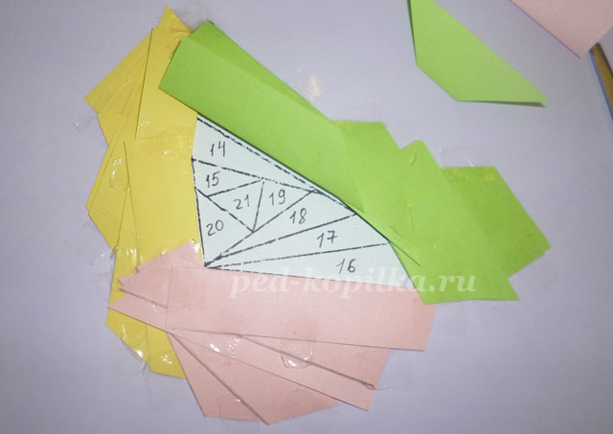

Slide 13
